Slide 1
Уникумы
подготовила Демарёва Ирина,
6 класс,
Учитель: Зырина Н.Л.
2011 год

Slide 2
Уиллис Дейзарт
Родился 1924 году
Был счетоводом

Slide 3
16-ти летнего Уиллиса наняла газета, для быстрой обработки информации о результатах выборов.
Уиллис однажды помог одному строителю подсчитать количество кирпичей для строительства школы. Сообщив будущие размеры здания, количество и величину окон, размеры дверей и прочие необходимые мерки. Уиллис через 7 секунд выдал цифру! После строительства школы невостребованной осталась лишь половинка кирпича!

Slide 4
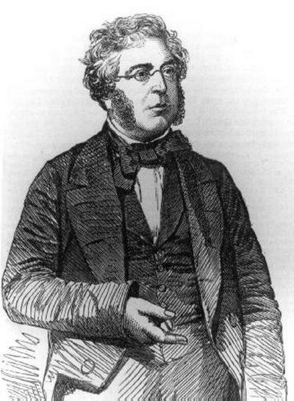
Джордж Биддер
Англия
1806-1878 гг
с самого детства отличался невероятными вычислительными способностями

Slide 5
Если маятник проходит 9,75 дюйма в секунду, то сколько маятник пройдет за 7 лет 14 дней 2 часа 1 минуту и 56 секунд, при условии, что в одном году 365 дней 5 часов 40 минут и 50 секунд?

Slide 6
2 165 625 744,75 дюйма!

Slide 7
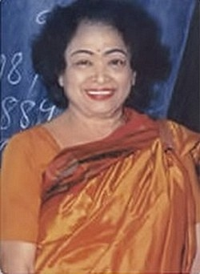
Шакунтали Дэви,
Индия
родилась 4ноября 1939 года
за несколько секунд извлекала квадратные и кубические корни из многозначных чисел

Slide 8
Одним из самых её удивительных достижений - перемножение двух 13-значных чисел за 28 секунд.

Slide 9
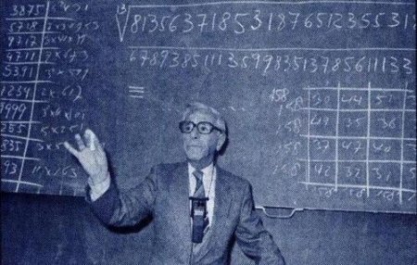
Виллеме Клейне

Slide 10
умудрился извлечь корень 73-й степени из числа состоящего, аж из 499 чисел

Slide 11
затратив на расчеты всего то 163 секунды!

Slide 12
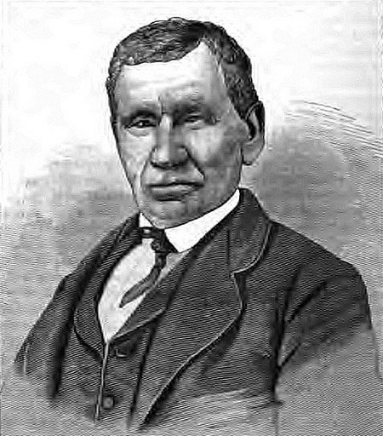
Дениэл МакКартни

Slide 13
За десять минут он смог возвести число 89 в шестую степень. За три минуты он мог найти кубический корень из 4,741,632.

Slide 14
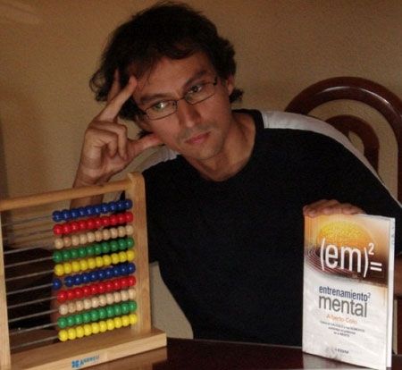
Альберто Кото Гарсия
родился 20 мая 1970 года
он завоевал множество наград, плюс уже несколько лет удерживает первенство мира в умножении и сложении (в уме)

Slide 15
К примеру, он может умножить два восьмизначных числа за 8 минут и 25 секунд, или сложить два стозначных числа за 19,23 секунды.

Slide 16
Обладать такими удивительными способностями к умственному счету, конечно, здорово, однако в наше время, если Вы ничем подобным не обладаете - все очень просто исправить - вооружайтесь вычислительной техникой и считайте сколько душе угодно!

Slide 17
Спасибо за внимание!!!

